Slide 1
Datenbank-Modellierung
AnzahlAngestellte
arbeitet_für
Abteilung
n
1
1
Angestellte
Stunden
kontrolliert
Datenbanken
n
m
arbeitet_an
n
Projekt
Tanya Braun
Arbeitsgruppe Date Science, Institut für Informatik

Slide 2
Inhalte: Datenbanken (DBs)
Einführung
  Anwendungen
  Datenbankmanagementsysteme
Datenbank-Modellierung
  Entity-Relationship-Modell (ER-Modell)
  Beziehung zwischen ER und UML
Das relationale Modell
  Relationales Datenmodell (RM)
  Vom ER-Modell zum RM
  Relationale Algebra als Anfragesprache
Datenbank-Entwurf
  Funktionale Abhängigkeiten
  Normalformen
Structured Query Language (SQL)
  Datendefinition
  Datenmanipulation
Anfrageverarbeitung
  Architektur
  Indexierung
  Anfragepläne, Optimierung
Transaktionen
  Transaktionsverarbeitung, Schedules, Sperren
  Wiederherstellung
Verteilte Datenbanken
  Fragmentierung, Replikation, Allokation; CAP
  Anfragebeantwortung, föderierte Systeme

Slide 3
Phasen des DB-Entwurfs
Ausblick: Von der
Anwendung her
  Teil von 2.
  DB-Modellierung
    Methode: ERM
  Teil von 3. Das relationale Datenmodell
    Methode: relationale Modellierung
  Teil von 4. DB-Entwurf
  Teil von 5. SQL & Übergang zu „Hinter den Kulissen“
Informations-
sammlung
Semantische
Datenmodellier.
Logische Daten-
modellierung
Datenbank-
Installation
Anforderungs-
analyse
Grobe
Modellierung
Genaue
Modellierung
Konzeptuelles
Schema
DB
t
Interview
Begriffsanalyse
Brainstorming
Dokumenten-
analyse
…
ERM
NIAM
EXPRESS-G
IDEF1X
STEP
UML
...
Hierarchisch
Netzwerk
Relational
Objekt-orientiert
XML
…
DB2
Informix
ORACLE
Postgres
mySQL
...
DBMS unabhängig
DBMS abhängig
konzeptueller DB
Schema Entwurf
Logischer
Schemaentwurf
Physischer
Schemaentwurf

Slide 4
Überblick: 2. Datenbank-Modellierung
Motivation
  Modelle und Modellierung
Entity-Relationship-Modell (ER)
  Komponenten
  Von Anforderungen zum ER-Modell
  Interpretation von ER-Modellen
Enhanced ER-Modell (EER)
  Spezialisierung, Generalisierung
  Modellierungsvorgehen
  Beziehung zu UML
Dokumentation & Bewertung
  Dokumentation
  Qualitätskriterien EER
Notes:
Kompetenzen:
Spezifikationen in Datenmodelle überführen
Daten mit (E)ER modellieren
ER-Modelle einem Kunden erklären
Wenn UML bekannt:
(E)ER-Modelle mit UML darstellen und wissen, wo die Grenzen/Unterschiede liegen
Technische Probleme in Datenmodellen erkennen
Mögliche inhaltliche Probleme in Datenmodellen erkennen und durch Fragen klären

Slide 5
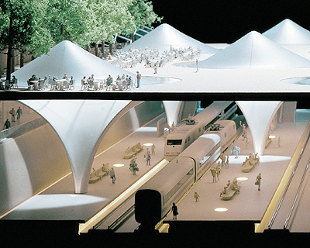
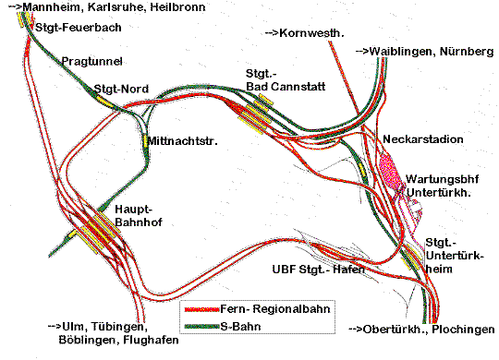
Modelle
Welche Modelle gibt es in der Informatik?
Modell: Abbild, Vorbild
Typen von Modellen
  Konkrete / abstrakte Modelle
    Prototyp eines neuen Laptop / Erlösmodell
  Konkrete / abstrakte Originale
    Laptop / Personalentwicklung
Was wird modelliert?
  Struktur: Elemente eines Originals
  Eigenschaften: Attribute der Elemente
  Beziehungen zwischen Elementen
  Verhalten: Dynamik der Elemente
Was davon bildet ein DB-Modell (Schema) ab? Und was nicht?
Notes:
DB: Datenmodell
SW: Programmablaufplandiagramme
Computer: von-Neumann-Architektur als Referenzmodell

Slide 6
Warum das Modell und nicht das Original?
Motivation für Modellierungen
  Operationen, die am Original nicht oder nur mit größerem Aufwand durchführbar sind
    Ermöglichen Simulation
  Untersuchen und Verstehen komplexer Zusammenhänge
  Kommunikationsgrundlage
  Fixieren von Anforderungen
Verwendung bestimmt, was modelliert wird und was nicht:
  Gebäudemodell: optischer Eindruck
  Grundriss: Grundstücks- und Raumeinteilung
  Gewerkeplan: Bauabwicklung
  Kostenplan: Finanzierung
Verwendung sollte auch die Modellierungssprache bestimmen

Slide 7
Überblick: 2. Datenbank-Modellierung
Motivation
  Modelle und Modellierung
Entity-Relationship-Modell (ER)
  Komponenten
  Von Anforderungen zum ER-Modell
  Interpretation von ER-Modellen
Enhanced ER-Modell (EER)
  Spezialisierung, Generalisierung
  Modellierungsvorgehen
  Beziehung zu UML
Dokumentation & Bewertung
  Dokumentation
  Qualitätskriterien EER
Notes:
Kompetenzen:
Spezifikationen in Datenmodelle überführen
Daten mit (E)ER modellieren
ER-Modelle einem Kunden erklären
Wenn UML bekannt:
(E)ER-Modelle mit UML darstellen und wissen, wo die Grenzen/Unterschiede liegen
Technische Probleme in Datenmodellen erkennen
Mögliche inhaltliche Probleme in Datenmodellen erkennen und durch Fragen klären

Slide 8
ER-Modellierung
Objekte (Entitäten) mit ähnlichen Eigenschaften zu Mengen (Entitätstypen, Klassen) zusammenfassen
  Jedes Objekt ist Instanz einer oder mehrerer Klassen
Extension (Menge aller Instanzen einer Klasse)
Objekte können in Beziehung gesetzt werden (Beziehungstyp, Relationship)
ER-Modell wird durch einen Graphen dargestellt
Maschinen
Personen
Personen
arbeitet_an
Alle Objekte
(Universum)
steht für Objekt oder Entität
Was für Komponenten brauchen wir?

Slide 9
Grundlegende Elemente von ER-Diagrammen
Objekttyp
    Graphische Darstellung: Rechteck
  Auch Entitätstyp oder Klasse genannt
  Menge von Objekten
Werttyp
    Graphische Darstellung: Ellipse
  Für Basisdatentypen, Attribute
  Menge von Werten bzw. Literalen
Beziehungstyp
    Graphische Darstellung: Raute
  Relationen zwischen Objekttypen
  Menge von Tupeln von Objekten
Elemente von ER-Diagrammen bilden einen bipartiten Graphen:
  Verbindungen zwischen Symbolen der gleichen Typen sind nicht erlaubt
P. Chen: The Entity-Relationship Model - Toward a Unified View of Data. In ACM Transactions on Database Systems, vol. 1(1), pp. 9–36, 1976.

Slide 10
Objekte/Entitäten und Attribute
Entitäten
  Wesentliche Konzepte („abgrenzbare Dinge“) realer oder gedachter Miniwelten
  Haben eine eigenständige Existenz
Attribute beschreiben Eigenschaften von Entitäten
Mathematische Bedeutung:
Menge von Tupeln von Werten
  Tupel = Aggregat von Basiswerten
Schlüssel: Attribute, die Tupel eindeutig kennzeichnen
  In der Graphik sind diese Attribute unterstrichen
  Entitäten mit eigenem Schlüssel = starke Entität
Beispiel:
  Entität: Projekt
  Attribute: Projekt beschrieben durch
    Eine Nummer
    Einen Titel
    Das Budget
  Als Menge von Tupeln:
    (42, Flughafen, 100M)
    (21, Bahnhof, 50M)
Nr
Projekt
Titel
Budget
Notes:
Mitarbeiter: Nummer (Schlüssel), Name; Tupel: (4711, Mustermann)

Slide 11
Identifikation und Schlüssel
Identifikation: Zwei grundlegende Ansätze in DB-Modellen
  Referentielle Identifikation
    Direkte Verweise auf Objekte (Zeiger in Programmiersprachen)
  Assoziative Identifikation
    Werte von Attributen oder Attributkombinationen, um sich eindeutig auf Objekte zu beziehen (Schlüssel: Ausweisnummer, Fahrgestellnummer, ...)
    Schlüssel
      Attribute oder Attributkombinationen mit innerhalb einer Klasse eindeutigen Werten
      Mehrere Schlüsselkandidaten möglich (dazu mehr später)
Nr
Projekt
Titel
Budget
Notes:
Zeiger Nachteil: Wenn sich Speicherort ändert, müssen alle Referenzen geändert werden

Slide 12

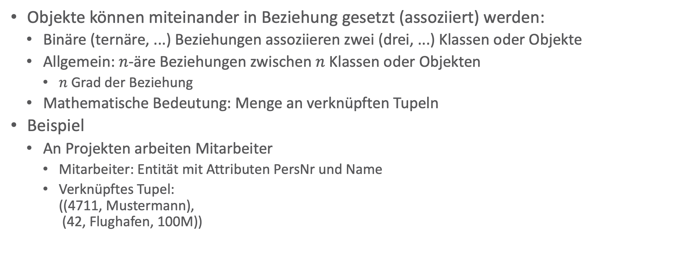



Assoziation/Relationship
Objekte können miteinander in Beziehung gesetzt (assoziiert) werden:
  Binäre (ternäre, ...) Beziehungen assoziieren zwei (drei, ...) Klassen oder Objekte
  Allgemein: $n$-äre Beziehungen zwischen $n$ Klassen oder Objekten
    $n$ Grad der Beziehung
  Mathematische Bedeutung: Menge an verknüpften Tupeln
Beispiel
  An Projekten arbeiten Mitarbeiter
    Mitarbeiter: Entität mit Attributen PersNr und Name
    Verknüpftes Tupel:
    ((4711, Mustermann),
    (42, Flughafen, 100M))
$$E_{1}$$
$$R$$
$$E_{2}$$
$$R⊆E_{1}×E_{2}$$
Nr
PersNr
arbeitet
an
Mitarbeiter
Projekt
Titel
Name
Budget

Slide 13
Assoziation/Relationship
Schlüssel um Objekte in Assoziationen zu identifizieren
  Schlüssel stellen als Attributwerte Beziehungen zu anderen Objekten her
  Referenzierte Objekte müssen existieren (➝ referentielle Integrität)
  Erlauben vereinfachter Referenzierung in Tupeln
Beispiel
  Attribut „Nr“ Schlüssel für Projekte
  Attribut „PersNr“ Schlüssel für Mitarbeiter
  Ursprüngliches Tupel
    ((4711, Mustermann),
    (42, Flughafen, 100M))
  Unter Zuhilfenahme der Schlüssel:
    (4711, 42)
Nr
PersNr
arbeitet
an
Mitarbeiter
Projekt
Titel
Name
Budget

Slide 14
Identifikation und referentielle Integrität
Beispiel: Projekt
  Projekte werden durch eine Nummer eindeutig identifiziert
  Zwei Möglichkeiten zur Identifikation von Projekten innerhalb der Assoziation „arbeitet an“
  Annahme: Projekt 54 existiert nicht ➝ referentielle Integrität verletzt!
Referentielle Identifikation
Assoziative Identifikation
Projekt
Mitarbeiter
Projekt
Mitarbeiter
...
42
...
...
21
...
NULL
...
54
...
...
...
....
...
Nr
PersNr
arbeitet
an
Mitarbeiter
Projekt
Titel
Name
Budget
Notes:
Das gleiche gilt für Mitarbeiter

Slide 15

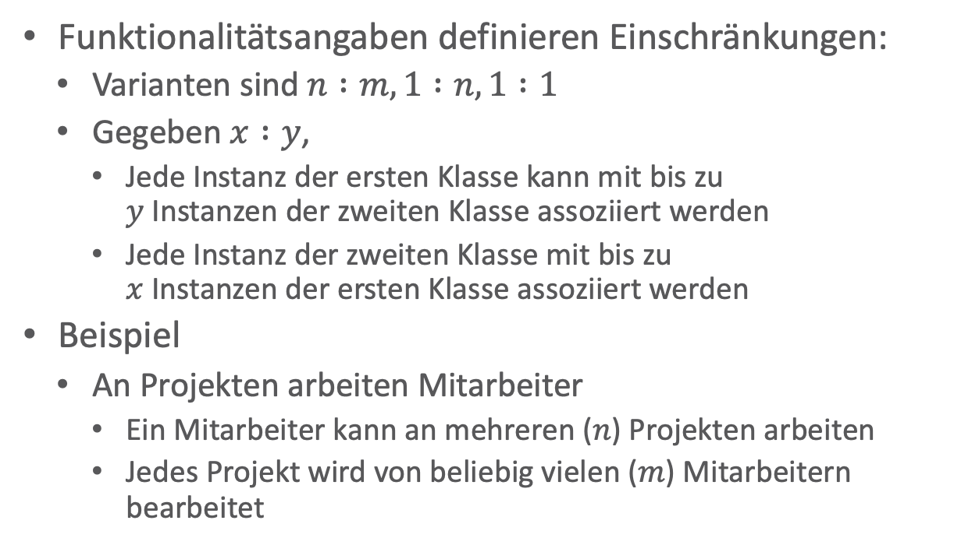
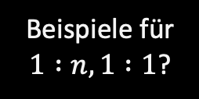


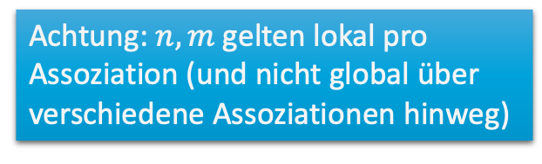


Funktionalitäten
Achtung: $n,m$ gelten lokal pro Assoziation (und nicht global über verschiedene Assoziationen hinweg)
Beispiele für $1 :n, 1 :1$?
Funktionalitätsangaben definieren Einschränkungen:
  Varianten sind $n :m,1 :n, 1 :1$
  Gegeben $x :y$,
    Jede Instanz der ersten Klasse kann mit bis zu
    $y$ Instanzen der zweiten Klasse assoziiert werden
    Jede Instanz der zweiten Klasse mit bis zu
    $x$ Instanzen der ersten Klasse assoziiert werden
Beispiel
  An Projekten arbeiten Mitarbeiter
    Ein Mitarbeiter kann an mehreren ($n$) Projekten arbeiten
    Jedes Projekt wird von beliebig vielen ($m$) Mitarbeitern bearbeitet
$$n :m$$
$$1 :n$$
$$1 :1$$
arbeitet
an
Projekt
$$n$$
$$m$$
Mitarbeiter
Notes:
n:m: 0 bis unendlich viele Objekte der linken Seite stehen mit 0 bis unendlichen vielen Objekten der rechten Seite in Beziehung.
1:n: 0 oder 1 Objekt der linken Seite steht mit 0 bis unendlich vielen Objekten der rechten Seite in Beziehung.
1:1 0 oder 1 Objekt der linken Seite steht mit 0 oder 1 Objekt der rechten Seite in Beziehung.
An einem Projekt arbeiten m Mitarbeiter. Ein Mitarbeiter arbeitet an n Projekten. Oder:

Slide 16
Partizipation
Beteiligung an einer Beziehung
Formen:
  Totale Partizipation: Jede Instanz einer Klasse muss mit einer Instanz der zweiten Klasse in Beziehung stehen ( )
  Partielle Partizipation: Eine Instanz einer Klasse kann in Beziehung zu einer Instanz der zweiten Klasse stehen ( )
Beispiel:
  Projekte werden von Abteilungen durchgeführt
  Jedes Projekt muss einer Abteilung zugeordnet sein
  Eine Abteilung kann mehrere Projekte ausführen.
Was bedeutet die Änderung?
n
führt
durch
1
Projekt
Abteilung
n
führt
durch
1
Projekt
Abteilung
Notes:
Ein Projekt wird von einer Abteilung durchgeführt. Eine Abteilung führt n Projekte durch. Oder: n Projekte sind an eine Abteilung gebunden.
Jede Abteilung muss mindestens ein Projekt durchführen

Slide 17
Partizipation: Rollennamen
Rollennamen (Namen für die Argumente der Relation) identifizieren die Menge der Instanzen, die mit einer anderen Instanz in Beziehung stehen.
  Rollen können als abgeleitete Attribute verstanden werden, die die Menge der Instanzen als Attributwerte besitzen
  Besonders bei rekursiven Assoziationen eingesetzt
  Beispiele:
    Abteilungen als Durchführer von Projekten als Durchgeführte
    Rekursiv: Vorgesetzte und Untergebene
1
Aufsicht
n
Vorgesetzte
Untergebene
n
führt
durch
1
Projekt
Abteilung
Durchgeführte
Durchführer
Mitarbeiter

Slide 18
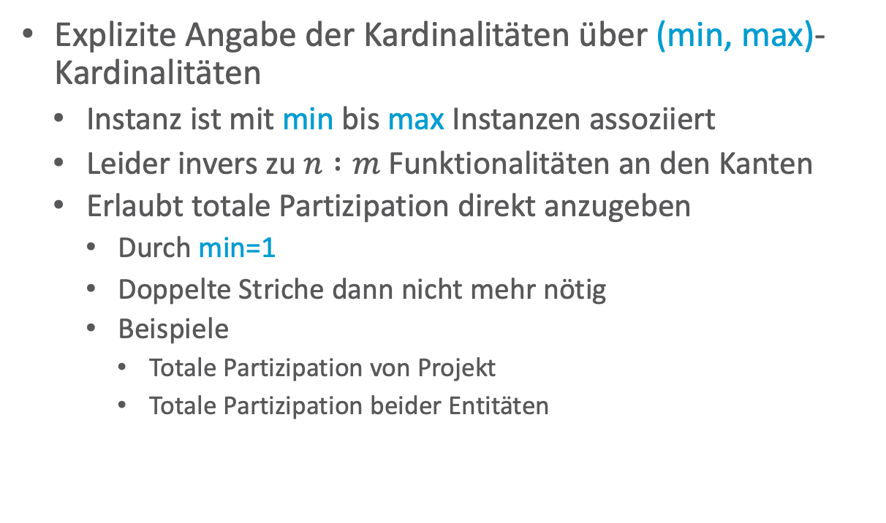
Funktionalitäten (Reprise)
Explizite Angabe der Kardinalitäten über (min, max)-Kardinalitäten
  Instanz ist mit min bis max Instanzen assoziiert
  Leider invers zu $n :m$ Funktionalitäten an den Kanten
  Erlaubt totale Partizipation direkt anzugeben
    Durch min=1
    Doppelte Striche dann nicht mehr nötig
    Beispiele
      Totale Partizipation von Projekt
      Totale Partizipation beider Entitäten
Projekt
n
arbeitet
an
m
Mitarbeiter
(0,m)
(0,n)
führt
durch
Projekt
n
1
Abteilung
(1,1)
(0,n)
führt
durch
  Bemerkung: In der Literatur findet man weitere Beschriftungsregeln.
Projekt
n
1
Abteilung
(1,1)
(1,n)
Notes:
n:m: 0 bis unendlich viele Objekte der linken Seite stehen mit 0 bis unendlichen vielen Objekten der rechten Seite in Beziehung.
1:n: 0 oder 1 Objekt der linken Seite steht mit 0 bis unendlich vielen Objekten der rechten Seite in Beziehung.
1:1 0 oder 1 Objekt der linken Seite steht mit 0 oder 1 Objekt der rechten Seite in Beziehung.

Slide 19
Schwache, existenzabhängige Entitäten
Starke Entitäten
  Besitzen ausgezeichnete Attribute
  zur eindeutigen Identifikation (Schlüssel)
  Beispiel:
    Projekt Schlüssel: Nr, Mitarbeiter Schlüssel: PersNr
Schwache Entitäten
  Benötigen identifizierende Einheit zur Identifikation
  Starke Entität mit schwacher Entität in Beziehung
    Totale Partizipation der schwachen Entität nötig
  Beispiel:
    Beziehung „Angehörige von“ stellt die Verbindung
    zur identifizierenden Einheit (Angestellter) her
Nr
PersNr
Mitarbeiter
n
arbeitet
an
m
Projekt
Titel
Name
(starke) Entität
(starke) Entität
Budget
1
Angehörige
von
n
Angestellter
Angehörige
(starke) Entität
schwache Entität
Notes:
Verbindung zur identifizierenden Entität in Doppelstrichen
Angehörige könnte noch in anderen Beziehungen stehen, die aber nicht Verbindung zu identifizierender Entität (einfache Striche bei dem Beziehungsknoten)

Slide 20
Schwache Entitäten und Schlüssel
Beziehung zwischen starkem und schwachem Typ ist immer 1:n (oder 1:1 in seltenen Fällen)
Schwache Entitäten haben partiellen Schlüssel
  Wird eindeutig mit Schlüssel der identifizierenden Entität
  Beispiel:
    RaumNr ist nur innerhalb eines Gebäudes eindeutig
    Eindeutiger Schlüssel ist: GebNr und RaumNr
Warum kann das keine n:m-Beziehung sein?
GebNr
liegt
in
RaumNr
Gebäude
1
n
Raum
Höhe
Größe

Slide 21
Von der Anforderungsdefinition
Zum ER-Diagramm

Slide 22
Anwendungsdefinition „Firma“ …
Die Firma ist in Abteilungen organisiert. Jede Abteilung hat eine eindeutige Bezeichnung, eine eindeutige Nummer und einen bestimmten Angestellten, der die Abteilung leitet. Es wird das Anfangsdatum verfolgt, ab dem dieser Angestellte die Leitung der Abteilung übernommen hat. Eine Abteilung verfügt über mehrere Standorte.
Eine Abteilung kontrolliert eine Reihe von Projekten, die jeweils einen Namen, eine eindeutige Nummer und einen einzigen Standort haben.
Zu jedem Angestellten sollen Name, Sozialversicherungsnummer, Adresse, Gehalt, Geschlecht und Geburtsdatum gespeichert werden. Ein Angestellter wird einer Abteilung zugewiesen, kann aber an mehreren Projekten arbeiten, die nicht unbedingt alle von der gleichen Abteilung kontrolliert werden. Dabei wird die Stundenzahl pro Woche verfolgt, die ein Angestellter an jedem Projekt arbeitet. Es wird auch der unmittelbare Vorgesetzte eines Angestellten gespeichert.
Zu Versicherungszwecken sollen die Familienangehörigen jedes Mitarbeiters gespeichert werden. Hierzu werden für jeden Angehörigen Vorname, Geschlecht, Geburtsdatum und Verwandtschaftsgrad zum jeweiligen Angestellten erfasst.

Slide 23
Anwendungsdefinition „Firma“ …
Die Firma ist in Abteilungen organisiert. Jede Abteilung hat eine eindeutige Bezeichnung, eine eindeutige Nummer und einen bestimmten Angestellten, der die Abteilung leitet. Es wird das Anfangsdatum verfolgt, ab dem dieser Angestellte die Leitung der Abteilung übernommen hat. Eine Abteilung verfügt über mehrere Standorte.
  Interpretation: totale Partizipation der Abteilung
Mehrwertige Attribute:
  Graphische Darstellung: doppelte Umrandung
  Mehrere Orte pro Abteilung
Anforderungen nicht immer eindeutig
  Standort auch als Entität denkbar
Standorte
Nummer
Anfangsdatum
Name
Standorte
Leitet
Angestellte
1
1
Abteilung
Notes:
Regelfall:
Entitäten: Nomen/Subjekte
Beziehung: Verben/Prädikate
Attribute: Nomen/Objekte
Anforderungsdefinition kann Hinweise geben, ob Entität oder Attribut (Nachfrage an Kunde möglich)

Slide 24
Anwendungsdefinition „Firma“ …
Nummer
Eine Abteilung kontrolliert eine Reihe von Projekten, die jeweils einen Namen, eine eindeutige Nummer und einen einzigen Standort haben.
  Interpretation: totale Partizipation der Projekte
Mehrwertige vs. einwertige Attribute
  Standorte: mehrere Orte pro Abteilung
  Standort: ein Ort pro Projekt
Name
Standorte
Abteilung
1
kontrolliert
n
Standorte
Projekt
Name
Standort
Standort
Nummer
Notes:
Mehrwertige vs. einwertige Attribute: doppelte Striche vs. einfache Striche

Slide 25
Anwendungsdefinition „Firma“ …
Vorname
Nachname
Zu jedem Angestellten sollen Name, Sozialversicherungsnummer, Adresse, Gehalt, Geschlecht und Geburtsdatum gespeichert werden. ... Es wird auch der unmittelbare Vorgesetzte eines Angestellten gespeichert.
  Interpretation: Name als mehrwertiges Attribut, auch bei anderen Attributen denkbar
Neues Konzept: Atomare vs. zusammengesetzte Attribute
  Atomar: unteilbar (nicht sinnvoll zerlegbar); z.B. SozVersNr
  Zusammengesetzt: aus mehreren Attributen bestehend; z.B. Name besteht aus Vorname und Nachname
Name
Geschlecht
Gehalt
Adresse
SozVersNr
Angestellte
GebDatum
Vorgesetzter
Untergebener
1
Aufsicht
n
Notes:
GebDatum als Tag Monat Jahr abspeicherbar (leichter Overkill)
Adresse ebenso teilbar

Slide 26
Anwendungsdefinition „Firma“ …
... Ein Angestellter wird einer Abteilung zugewiesen, kann aber an mehreren Projekten arbeiten, die nicht unbedingt alle von der gleichen Abteilung kontrolliert werden. Dabei wird die Stundenzahl pro Woche verfolgt, die ein Angestellter an jedem Projekt arbeitet...
  Interpretation: totale Partizipation der Abteilung und der Projekte in den Beziehungen zu Angestellten
Neues Konzept: abgeleitetes Attribut
  Kann berechnet werden
  Beispiel:
AnzahlAngestellte
arbeitet_für
Abteilung
n
1
1
AnzahlAngestellte
kontrolliert
Angestellte
Stunden
n
m
arbeitet_an
n
Projekt

Slide 27
Anwendungsdefinition „Firma“ …
Zu Versicherungszwecken sollen die Familienangehörigen jedes Mitarbeiters gespeichert werden. Hierzu werden für jeden Angehörigen Vorname, Geschlecht, Geburtsdatum und Verwandtschaftsgrad zum jeweiligen Angestellten erfasst.
Partielle Schlüsselattribute
  Name ist nicht eindeutig ohne den dazugehörigen Angestellten
Angestellte
1
Angehörige_von
Name
n
Angehörige
Name
GebDatum
Geschlecht
Grad
Notes:
Wieder: GebDatum als Tag Monat Jahr abspeicherbar (leichter Overkill)

Slide 28
Vorname
Nachname
Nummer
Name
Geschlecht
Gehalt
n
arbeitet_für
1
Name
Standorte
Adresse
SozVersNr
AnzahlAngestellte
Angestellte
Anfangsdatum
Abteilung
GebDatum
leitet
1
1
1
kontrolliert
Vorgesetzter
Stunden
n
arbeitet_an
Untergebener
m
n
Projekt
1
1
Aufsicht
n
Angehörige_von
Name
Standort
Nummer
n
Angehörige
Name
GebDatum
Geschlecht
Grad

Slide 29
Lesen von ER-Diagrammen
Interpretation eines gegebenen ER-Diagramms

Slide 30
Universitätsschema
voraussetzen
MatrNr
n
m
Vorgänger
Nachfolger
VorlNr
Studierende
n
hören
m
Name
Vorlesungen
SWS
Semester
n
m
n
Titel
prüfen
lesen
Note
1
1
PersNr
Rang
n
arbeitenFür
1
Name
WiMi
Professor*innen
Raum
Fachgebiet
PersNr
Name
A. Kemper, A. Eickler, Datenbanksysteme: Eine Einführung

Slide 31
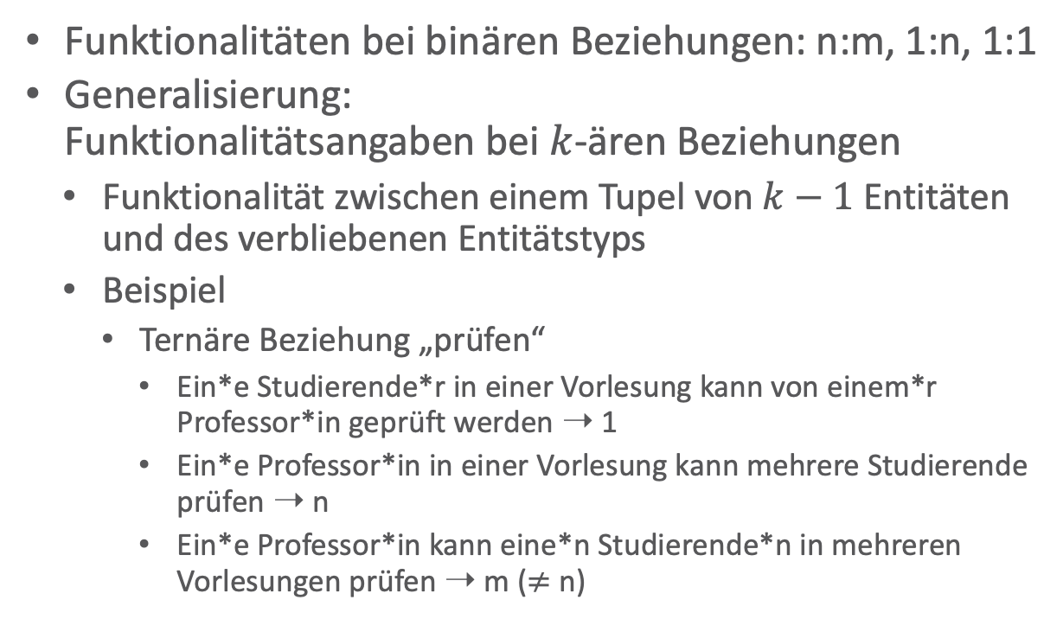
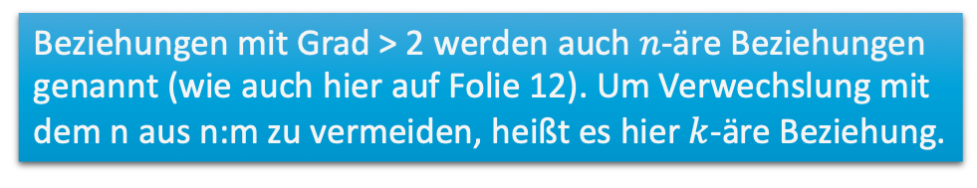
Funktionalitäten (Reprise)
Beziehungen mit Grad > 2 werden auch $n$-äre Beziehungen genannt (wie auch hier auf Folie 12). Um Verwechslung mit dem n aus n:m zu vermeiden, heißt es hier $k$-äre Beziehung.
Funktionalitäten bei binären Beziehungen: n:m, 1:n, 1:1
Generalisierung:
Funktionalitätsangaben bei $k$-ären Beziehungen
  Funktionalität zwischen einem Tupel von $k−1$ Entitäten und des verbliebenen Entitätstyps
  Beispiel
    Ternäre Beziehung „prüfen“
      Ein*e Studierende*r in einer Vorlesung kann von einem*r Professor*in geprüft werden ➝ 1
      Ein*e Professor*in in einer Vorlesung kann mehrere Studierende prüfen ➝ n
      Ein*e Professor*in kann eine*n Studierende*n in mehreren Vorlesungen prüfen ➝ m ($≠$ n)
MatrNr
VorlNr
Studierende
Vorlesungen
n
m
prüfen
Note
1
Professor*innen
PersNr
arbeitet
an
Projekt
n
m
Mitarbeitende
Notes:
n:m: 0 bis unendlich viele Objekte der linken Seite stehen mit 0 bis unendlichen vielen Objekten der rechten Seite in Beziehung.
1:n: 0 oder 1 Objekt der linken Seite steht mit 0 bis unendlich vielen Objekten der rechten Seite in Beziehung.
1:1 0 oder 1 Objekt der linken Seite steht mit 0 oder 1 Objekt der rechten Seite in Beziehung.
An einem Projekt arbeiten m Mitarbeiter. Ein Mitarbeiter arbeitet an n Projekten. Oder:

Slide 32
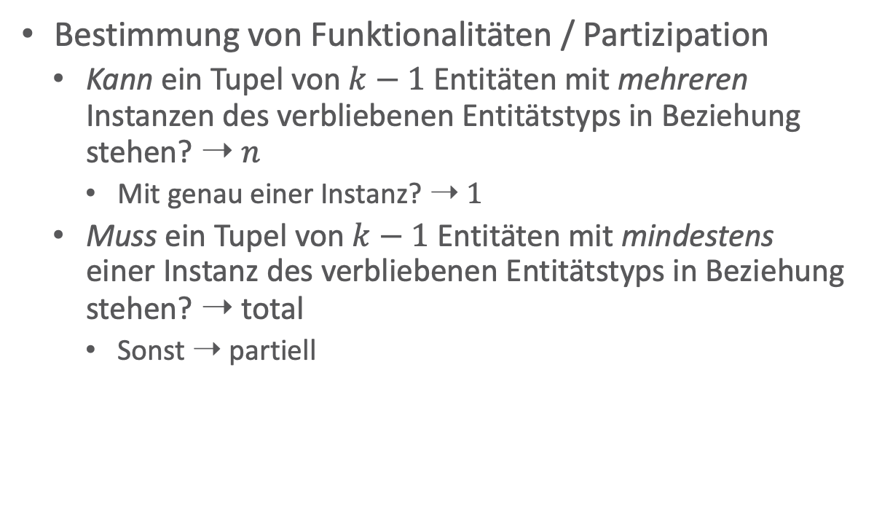
Funktionalitäten (Reprise)
Bestimmung von Funktionalitäten / Partizipation
  Kann ein Tupel von $k−1$ Entitäten mit mehreren Instanzen des verbliebenen Entitätstyps in Beziehung stehen? ➝ $n$
    Mit genau einer Instanz? ➝ $1$
  Muss ein Tupel von $k−1$ Entitäten mit mindestens einer Instanz des verbliebenen Entitätstyps in Beziehung stehen? ➝ total
    Sonst ➝ partiell
MatrNr
VorlNr
Studierende
Vorlesungen
n
m
prüfen
Note
1
Professor*innen
PersNr
arbeitet
an
Projekt
n
m
Mitarbeitende
Notes:
n:m: 0 bis unendlich viele Objekte der linken Seite stehen mit 0 bis unendlichen vielen Objekten der rechten Seite in Beziehung.
1:n: 0 oder 1 Objekt der linken Seite steht mit 0 bis unendlich vielen Objekten der rechten Seite in Beziehung.
1:1 0 oder 1 Objekt der linken Seite steht mit 0 oder 1 Objekt der rechten Seite in Beziehung.
An einem Projekt arbeiten m Mitarbeiter. Ein Mitarbeiter arbeitet an n Projekten. Oder:

Slide 33
Prüfungen
Note
Mehrere Prüfende in einer Prüfung
Mehrere Vorlesungen werden in einer Prüfung abgefragt
Studierende
1
ablegen
n
Prüfungen
PrüfTeil
MatrNr
n
n
umfassen
abhalten
m
m
VorlNr
Vorlesungen
Professor*innen
PersNr
Notes:
Schwache Entität?
Identifizierende Entität?

Slide 34
N-stellige Beziehung: betreuen
Erzwungene Konsistenzbedingungen
  Studierende dürfen bei demselben Professor bzw. derselben Professorin nur ein Seminarthema „ableisten“ (damit ein breites Spektrum abgedeckt wird)
  Studierende dürfen dasselbe Seminarthema nur einmal bearbeiten – sie dürfen also nicht bei anderen Professor*innen ein schon einmal erteiltes Seminarthema nochmals bearbeiten
Mögliche Zustände
  Professor*innen können dasselbe Seminarthema „wiederverwenden“ – also dasselbe Thema auch mehreren Studierenden erteilen
  Ein Thema kann von mehreren Professor*innen vergeben werden
  – aber an unterschiedliche Studierende
Professor*innen
n
betreuen
1
Studierende
1
Seminarthemen
Note

Slide 35
Komplex-strukturierte Entitäten
Polyeder
PolyID
1
Hülle
n
Flächen
FlächenID
Beispiel-
Polyeder
n
Begrenzung
Fläche
m
Kanten
KantenID
n
StartEnde
m
X
Punkte
Y
Z

Slide 36
Komplex-strukturierte Entitäten
Polyeder
PolyID
1
(4, n)
Hülle
n
(1,1)
Flächen
FlächenID
n
(3, m)
Begrenzung
m
(2, 2)
Kanten
KantenID
n
(2, 2)
StartEnde
Kleinster Polyeder
m
(3, n)
X
Punkte
Y
Z
Notes:
Min. 4 Flächen; jede Fläche gehört zu einem Polyeder
Pro Fläche min. 3 Kanten; jede Kante begrenzt zwei Flächen (senkrecht gestrichelte Kante: begrenzt die gestreifte Fläche und die gepunktete Fläche)
Jede Kante hat zwei Endpunkte; jeder Punkt gehört zu drei Kanten (siehe der Punkt, an dem die drei gestrichelten Linien zusammentreffen)

Slide 37
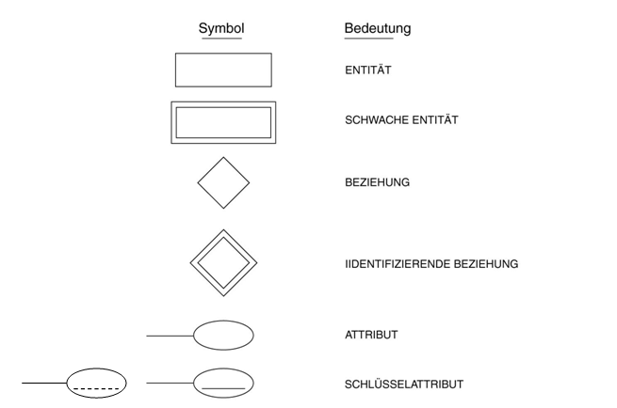
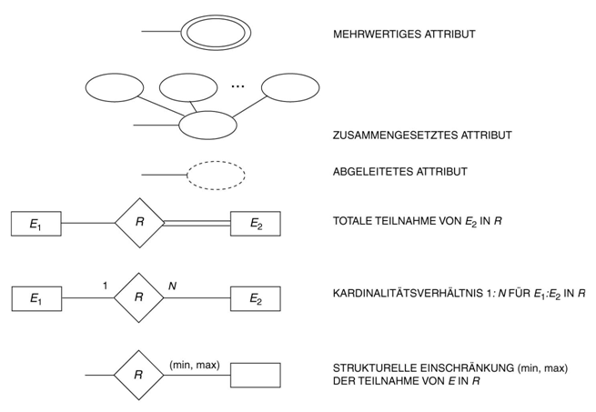
Zwischenzusammenfassung
Entitäten
  Starke / schwache Entitäten
Assoziationen / Beziehungen
Attribute
  Mehrwertig / zusammengesetzt / abgeleitet
Schlüssel
  Referentielle Integrität
  Partielle Schlüssel
Funktionalitäten / Kardinalitäten
Partizipation: total, partiell

Slide 38
Überblick: 2. Datenbank-Modellierung
Motivation
  Modelle und Modellierung
Entity-Relationship-Modell (ER)
  Komponenten
  Von Anforderungen zum ER-Modell
  Interpretation von ER-Modellen
Enhanced ER-Modell (EER)
  Spezialisierung, Generalisierung
  Modellierungsvorgehen
  Beziehung zu UML
Dokumentation & Bewertung
  Dokumentation
  Qualitätskriterien EER
Notes:
Kompetenzen:
Spezifikationen in Datenmodelle überführen
Daten mit (E)ER modellieren
ER-Modelle einem Kunden erklären
Wenn UML bekannt:
(E)ER-Modelle mit UML darstellen und wissen, wo die Grenzen/Unterschiede liegen
Technische Probleme in Datenmodellen erkennen
Mögliche inhaltliche Probleme in Datenmodellen erkennen und durch Fragen klären

Slide 39
Enhanced ER-Modell (EER-Modell)
Erweitert das ER-Modell um Spezialisierung und Generalisierung
  Spezialisierung: top-down
    Definition einer Menge von Subentitäten einer (Super-) Entität
  Generalisierung: bottom-up
    Bildung einer generalisierenden (Super-) Entität
  Entitäten, Superentitäten und Subentitäten werden häufig auch als Klassen, Superklassen und Subklassen bezeichnet
    Bilden eine Klassenhierarchie/Typhierarchie
    Objekte einer Entität sind auch Objekte der Superklasse
    Subklassen erben Eigenschaften der Superklasse
Notes:
Spezialisierung: Verfeinerung einer Entität (mehr Information/Anforderungen)
Generalisierung: Vergröberung einer Entität (weniger Information/Anforderungen)

Slide 40
Spezialisierung
Vorname
Nachname
Ermöglicht
  Definition einer Menge von Subentitäten zu einer Superentität
  Erzeugung zusätzlicher spezifischer Attribute für Subentitäten
  Erzeugung zusätzlicher spezifischer Beziehungen zwischen jeder Subentität und anderen Entitäten oder Subentitäten
Darstellung:
  Verzweigungsknoten mit abgehenden Entitäten („Untermengensymbol“ auf Kanten als Richtungsanzeiger)
  Partizipation: partiell (einfache Kante von Superentität zu Verzweigungsknoten), total (doppelte Kante)
  Zugehörigkeit: disjunkt (d in Verzweigungsknoten),
  überlappend (o in Verzweigungsknoten)
Name
SozVersNr
GebDatum
Adresse
Angestellte
Disjunkt
d
Richtungsanzeiger
Sekretär*in
Techniker*in
Ingenieur*in
TastAnschläge
Rang
IngTyp
Notes:
Geschlecht und Gehalt als Attribute gelöscht

Slide 41
Instanzen in Spezialisierungen
Vorname
Nachname
Disjunkt:
  Keine Instanz fällt in mehrere Spezial-Klassen
Partiell:
  Es gibt Instanzen, die in keine Spezialklasse fallen (z.B. e₃, e₇)
Name
SozVersNr
GebDatum
Adresse
Angestellte
e₁
e₂
e₃
e₄
e₅
e₆
e₇
e₈
...
Disjunkt
d
Richtungsanzeiger
Sekretär*in
Techniker*in
Ingenieur*in
e₁
e₄
e₅
...
e₂
...
e₆
e₈
...
TastAnschläge
Rang
IngTyp

Slide 42
Ausprägungen der Spezialisierung
Vorname
Nachname
GebDatum
Total: alle Instanzen müssen in eine Spezialisierung fallen
  Doppelte Kante zum Verzweigungsknoten
  Gegenstück zu partiell
  Alle müssen eine Spezialisierung haben: total + disjunkt
Adresse
Name
SozVersNr
Partiell (einfache Kante)
Angestellte
Total (doppelte Kante)
d
d
Richtungsanzeiger
Manager*in
Sekretär*in
Techniker*in
Ingenieur*in
leitet
Festangestellte
Honorarkraft
TastAnschläge
Rang
IngTyp
Gehalt
Stundensatz
Projekt

Slide 43
Ausprägungen der Spezialisierung
Überlappend: Instanzen können in mehr als eine Spezialisierung fallen
TeileNr
Beschreibung
Teil
Total (doppelte Kante)
Overlapping
o
Teil-Produktion
Teil-Zukauf
ZeichnungNr
ProdDatum
LosNr
LieferantName
Listenpreis
Notes:
Teil sowohl selbst produziert und gekauft (zum Beispiel bei erhöhter Nachfrage)
Überlappend und partiell auch möglich

Slide 44
Aufzählungstypen
Vorname
Nachname
Zu einem bestimmten definierenden Attribut kann eine Menge von Spezialisierungen definiert werden
  Erlaubt Attributwert-spezifische zusätzliche Attribute zu definieren
  Beispiel: Stellentyp mit Spezialisierungen
    Sekretär*in
      Attribut: TastAnschläge
    Techniker*in
      Attribut: Rang
    Ingenieur*in
      Attribut: IngTyp
Name
SozVersNr
GebDatum
Adresse
Stellentyp
Angestellte
Stellentyp
d
>>Sekretär*in<<
>>Ingenieur*in<<
>>Techniker*in<<
Sekretär*in
Techniker*in
Ingenieur*in
TastAnschläge
Rang
IngTyp
Notes:
Jedes Mal, wenn ein Tupel einen Wert bei Stellentyp hat, muss das Tupel auch eine Beziehung zu entsprechender Subentität eingehen

Slide 45
Spezialisierungsnetzwerk
Angestellte
d
d
Sekretär*in
Techniker*in
Ingenieur*in
Manager*in
Festangestellte
Honorarkraft
Management_Konstruktion
Notes:
Mehrfachvererbung in OO-Modellen

Slide 46
Generalisierung
Kennzeichen
FahrzeugID
Kennzeichen
FahrzeugID
Umkehrung der Spezialisierung
  Zusammenfassung von spezielleren Entitäten
  Ausprägungen und Darstellung gleich zu Spezialisierung
MaxGeschwind
Hubraum
Auto
Preis
Lastwagen
Preis
AnzahlInsassen
AnzahlAchsen
Kennzeichen
FahrzeugID
Manchmal auch als
is-a Relation dargestellt
Fahrzeug
Preis
is a
d
MaxGeschwind
Hubraum
Auto
Lastwagen
AnzahlInsassen
AnzahlAchsen
Notes:
Manchmal auch als is-a Beziehung mit Pfeilen dargestellt

Slide 47
EER-Modellierung
Vorgehen

Slide 48
Vorgehen
Top-down
  Sukzessiver Verfeinerungen initialer (abstrakter) Konzepte der Miniwelt
Bottom-up
  Zerlegung der Miniwelt-Darstellung in kleinste Konzepte
  Abschließend Integration in ein Gesamtschema
Inside-out
  wie bottom-up, aber ausgehend von einem zentralen Konzept
    Vom „Wichtigen“ zum „Un-wichtigen“
Mixed
  Mischform des Top-down- und des Bottom-up-Ansatzes
Für ein gegebenes ER-Modell: verschiedene Transformationen

Slide 49
Top-down
Spezifikationen
Sukzessive Verfeinerungen initialer
(abstrakter) Konzepte der Miniwelt
Initiales Schema
Verfeinerung
Zwischenschema
Verfeinerung(en)
Zwischenschema
Verfeinerung
Finales Schema

Slide 50
Top-down EER-Transformationen
Transformation | Initiales Konzept | Ergebnis
T-TD₁:Von einer Entität zu zwei Entitäten mit einer Beziehung
T-TD₂: Von einer Entität zu Entität und Spezialisierungen
T-TD₃: Von einer Beziehung zu mehreren Beziehungen
T-TD₄: Von einer Beziehung zu einer Entität mit Beziehungen
T-TD₅: Hinzufügen von Attributen zu einer Entität
T-TD₆: Hinzufügen von Attributen zu einer Beziehung

Slide 51
Bottom-up
Zerlegung der Miniwelt-Darstellung in kleinste Konzepte; abschließend Integration in ein Gesamtschema
Spezifikationen
Komponente 1
Komponente n
Komponente 1,1
Komponente 1,m₁
Komponente n,1
Komponente n,m_{n}
Schema 1,1
Schema 1,m₁
Schema n,1
Schema n,m_{n}
Integration aller Schemata
Finales Schema

Slide 52
Bottom-up EER-Transformationen
Transformation | Initiales Konzept | Ergebnis
T-BU₁: Erzeugung einer Entität
T-BU₂: Erzeugung einer Beziehung
T-BU₃: Erzeugung einer Generalisierung
T-BU₄: Zusammenfassung und Zuordnung von Attributen zu einer Entität
T-BU₅: Zusammenfassung und Zuordnung von Attributen zu einer Beziehung
Notes:
Einzelteile zu einem großen Ganzen zusammenführen

Slide 53
Inside-out
Wie bottom-up, aber ausgehend von einem zentralen Konzept
  Vom „Wichtigen“ zum „Un-wichtigen“
  Beispiel
    Entitäten
      Angestellte
      Abteilung
      Projekt
      Angehörige
    Beziehungen
      Angestellte ist Abteilung zugeordnet
      Angestellte arbeitet für Projekt
      Abteilung kontrolliert Projekt
      Angestellte haben Angehörige
arbeitet_für
Abteilung
kontrolliert
Angestellte
Angehörige_von
arbeitet_an
Projekt
Angehörige

Slide 54
arbeitet_für
Angestellte
Abteilung
kontrolliert
arbeitet_an
Projekt
Angehörige_von
Angehörige

Slide 55
Vorname
Nachname
Name
Geschlecht
Gehalt
Adresse
SozVersNr
arbeitet_für
Angestellte
Abteilung
GebDatum
kontrolliert
Vorgesetzter
arbeitet_an
Untergebener
Projekt
1
Aufsicht
n
Angehörige_von
Angehörige

Slide 56
Vorname
Nachname
Name
Geschlecht
Gehalt
Adresse
SozVersNr
arbeitet_für
Angestellte
Abteilung
GebDatum
kontrolliert
Vorgesetzter
arbeitet_an
Untergebener
Projekt
1
Aufsicht
n
Angehörige_von
Angehörige
Name
GebDatum
Geschlecht
Grad

Slide 57
Vorname
Nachname
Nummer
Name
Geschlecht
Gehalt
Name
Standorte
Adresse
SozVersNr
AnzahlAngestellte
arbeitet_für
Angestellte
Abteilung
GebDatum
kontrolliert
Vorgesetzter
arbeitet_an
Untergebener
Projekt
1
Aufsicht
n
Angehörige_von
Angehörige
Name
GebDatum
Geschlecht
Grad

Slide 58
Vorname
Nachname
Nummer
Name
Geschlecht
Gehalt
Name
Standorte
Adresse
SozVersNr
AnzahlAngestellte
arbeitet_für
Angestellte
Abteilung
GebDatum
kontrolliert
Vorgesetzter
arbeitet_an
Untergebener
Projekt
1
Aufsicht
n
Angehörige_von
Name
Standort
Nummer
Angehörige
Name
GebDatum
Geschlecht
Grad

Slide 59
Vorname
Nachname
Nummer
Name
Geschlecht
Gehalt
n
arbeitet_für
1
Name
Standorte
Adresse
SozVersNr
AnzahlAngestellte
Angestellte
Anfangsdatum
Abteilung
GebDatum
leitet
1
1
1
kontrolliert
Vorgesetzter
Stunden
n
arbeitet_an
Untergebener
1
m
n
Projekt
1
Aufsicht
n
Angehörige_von
Name
Standort
Nummer
n
Angehörige
Name
GebDatum
Geschlecht
Grad

Slide 60
UML als Datenmodell
Für UML-Bekannte

Slide 61
Unified Modeling Language (UML)
Klasse
Implementierung
Reader
readerID name email
borrowBook() returnBook()
Assoziation
Multiplizitäten
Book
bookID title year authors
<<interface>> Person
name
Publisher
name city
1
*
*
1
Attribute
Methoden
Interface
Mehrwertiges Attribut
(z.B. Typ List<String>)
BookLending
returnDate
Assoziations-klasse
Novel
Vererbung
Lena Wiese: Advanced Data Management, DeGruyter, 2015.
Notes:
Entität = Klasse
Attribute einer Entität = Attribute einer Klasse (mehrwertig -> z.B. Liste)
Assoziation = Assoziation
Assoziationsklasse = Assoziation(sname) + Attribute
Abgeleitete Attribute = Methoden (z.B.)
Multiplizitäten/Funktionalitäten = Multiplizitäten

Slide 62
(E)ER vs. UML
(E)ER | UML
Entität | Klasse
Relation | Assoziation
Kardinalität: 1:1, 1:n, n:m oder min/max | Multiplizität: 0, 1, eine Zahl, Intervalle, *
Attribute | Attribute
Mehrwertige Attribute | Attribute des Typs List<type>
Schlüsselattribute | -- (als normales Attribut)
-- | Methoden (im Allgemeinen)
Abgeleitete Attribute | Methoden (die ein berechnetes Attribut zurückgeben)
Spezialisierung/Gen. | Vererbung
-- | Interface, Implementierung
gleiches Konzept, gleicher Name
gleiches Konzept, anderer Name
Konzept fehlt in ER
Konzept fehlt in UML
Ähnliches Konzept

Slide 63
Zwischenzusammenfassung
EER-Modellierung
  Spezialisierung
    Disjunkt vs. überlappend
    Partiell vs. total
    Aufzählungstypen für definierende Attribute
  Generalisierung als inverse Spezialisierung
    is-a Beziehung als alternative Darstellung
Vorgehensmodelle zur konzeptuellen Modellierung
  Top-down
  Bottom-up
  Inside-out
UML: einige gleiche bzw. ähnliche Konzepte zu (E)ER, Schlüsselattribut kein Konzept
E₁
E₁
d
o
E₂
E₃
E₂
E₃

Slide 64
Überblick: 2. Datenbank-Modellierung
Motivation
  Modelle und Modellierung
Entity-Relationship-Modell (ER)
  Komponenten
  Von Anforderungen zum ER-Modell
  Interpretation von ER-Modellen
Enhanced ER-Modell (EER)
  Spezialisierung, Generalisierung
  Modellierungsvorgehen
  Beziehung zu UML
Dokumentation & Bewertung
  Dokumentation
  Qualitätskriterien EER
Notes:
Kompetenzen:
Spezifikationen in Datenmodelle überführen
Daten mit (E)ER modellieren
ER-Modelle einem Kunden erklären
Wenn UML bekannt:
(E)ER-Modelle mit UML darstellen und wissen, wo die Grenzen/Unterschiede liegen
Technische Probleme in Datenmodellen erkennen
Mögliche inhaltliche Probleme in Datenmodellen erkennen und durch Fragen klären

Slide 65
Dokumentation
Ein (E)ER-Schema ist i.d.R. nicht ausreichend, um alle interessierenden Details einer betrachteten Miniwelt zu beschreiben.
Beispiele:
  Jede Abteilung hat wenigstens fünf Mitarbeiter, die der Firma jeweils mehr als zehn Jahre angehören.
  In keiner Abteilung gibt es Mitarbeiter, die ein höheres Gehalt bekommen als ihr jeweiliger Abteilungsleiter.
  „JahresSonderzahlung“ ist ein abgeleitetes Attribut, welches sich stets wie folgt errechnet:
    JahresSonderzahlung = 0,01 ⋅ Projektbudget
  Ein Projektbudget liegt nie unter 50T€
Lösung ➝ Geschäftsregeln (Business Rules)

Slide 66
Geschäftsregeln (Business Rules)
Beschreibend (descriptions):
  strukturierte Dokumentation: z.B. Tabellen
Einschränkungen (constraints):
  <Konzept> muss / darf nicht <formale Einschränkung>
Spezifikation abgeleiteter Größen (derivations):
  <Konzept> wird gebildet über <Operation zur Gewinnung des Konzepts>

Slide 67
Beispiel: Beschreibende Regeln
Entität | Beschreibung | Attribute | Identifikator
ANGESTELLTE | Angestellter der Firma. | SozVersNr, GebDatum, Name, Geschlecht, Adresse, Gehalt | SozVersNr
PROJEKT | Ein Projekt der Firma, bei dem Angestellte mitwirken. | Name, Nummer, Standort | Nummer
... | ... | ... | ...
Relation | Beschreibung | Beteiligte Entitäten | Attribute
LEITET | Ordnet einen Angestellten in der Rolle des Abteilungsleiters einer Abteilung zu. | Angestellter (1, 1) Abteilung (1, 1) | Anfangsdatum
ARBEITET_FÜR | Ordnet einen Angestellten einer Ab-teilung in der Rolle des Mitarbeiters zu. | Angestellter (1, N) Abteilung (1, 1)
... | ... | ... | ...

Slide 68
Beispiel: Einschränkungen & Ableitungen
Einschränkungen (Constraints)
(BR1) Ein Abteilungsleiter muss auch Mitarbeiter der Abteilung sein. (BR2) Ein Mitarbeiter darf kein höheres Gehalt beziehen als das des Abteilungsleiters der Abteilung, zu der er gehört. (BR3) Eine Abteilung mit Standort in Schweden muss von einem Mitarbeiter geleitet werden, der mindestens zehn Jahre durchgehend bei der Firma angestellt ist. (BR4) Ein Mitarbeiter, der keiner Abteilung zugeordnet ist, darf an keinem Projekt mitwirken. ...
Ableitungen (Derivations)
(BR7) Die Anzahl der Angestellten einer Abteilung ergibt sich aus der Anzahl der Angestellten, die über die Relation ARBEITET_FÜR mit der jeweiligen Abteilung in Beziehung stehen. ...
Notes:
Ableitungen: Für das abgeleitete Attribut „AnzahlMitarbeiter“

Slide 69
Qualitätskriterien für (E)ER-Schemata
Korrektheit
  Modellierte Entitäten, Beziehungen, Attribute sind in der zugrunde liegenden Miniwelt enthalten, werden getreu der gegebenen Miniwelt-Darstellung in einen Zusammenhang gesetzt
Vollständigkeit
  Miniwelt-Darstellung wird (soweit möglich) vollständig durch das (E)ER-Schema wiedergegeben
Minimalität
  Im (E)ER-Schema berücksichtigte Konzepte, Beziehungen, Attribute der Miniwelt sind möglichst redundanzfrei modelliert
Lesbarkeit
  (E)ER-Schema ist übersichtlich organisiert, zeigt einen systematischen Aufbau
Verständlichkeit
  Modellierte (logische) Zusammenhänge entsprechen einer „natürlichen“ Intuition

Slide 70
Konsistenzprüfungen möglich
Ein Beispiel aus dem Norden
Es gibt keine Marzipanliebhaber mehr
➝ Alle Lübecker sind Marzipanverächter?!
Konsistenzprüfungen
  Automatische Bestimmung von leeren Begriffen
  Prüfung auf globale Konsistenz
SH-Großstädter
d
Lübecker
Kieler
d
o
Marzipan-
verächter
Marzipan-
liebhaber
Gourmets
Fast-Food-
Freunde
Notes:
SH=Schleswig-Holstein
Da Lübecker und Kieler disjunkte Mengen sind, kann die Menge der Marzipanliebhaber nur leer sein als Untermenge der Gourmets -> Damit sind alle Lübecker Marzipanverächter

Slide 71
Zwischenzusammenfassung
Dokumentation von (E)ER-Schemata: Business Rules
  Beschreibungen
  Einschränkungen
  Ableitungen
Qualitätskriterien für (E)ER-Schemata
  Korrektheit, Vollständigkeit, Minimalität, Lesbarkeit, Verständlichkeit
  EER-Schemata erlauben Konsistenzprüfungen
Projekt

Slide 72
Überblick: 2. Datenbank-Modellierung
Motivation
  Modelle und Modellierung
Entity-Relationship-Modell (ER)
  Komponenten
  Von Anforderungen zum ER-Modell
  Interpretation von ER-Modellen
Enhanced ER-Modell (EER)
  Spezialisierung, Generalisierung
  Modellierungsvorgehen
  Beziehung zu UML
Dokumentation & Bewertung
  Dokumentation
  Qualitätskriterien EER
➝ Das relationale Modell
Notes:
Kompetenzen:
Spezifikationen in Datenmodelle überführen
Daten mit (E)ER modellieren
ER-Modelle einem Kunden erklären
Wenn UML bekannt:
(E)ER-Modelle mit UML darstellen und wissen, wo die Grenzen/Unterschiede liegen
Technische Probleme in Datenmodellen erkennen
Mögliche inhaltliche Probleme in Datenmodellen erkennen und durch Fragen klären

